Slide 1

Рекуррентные нейронные сети

Slide 2
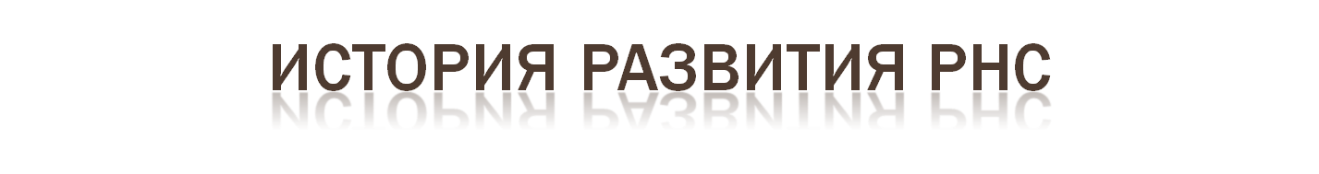
Перцептроны Розенблатта с обратной связью
Однослойные сети с обратной связью
Рекуррентные сети с единичной задержкой
Нейро́нная сеть Хо́пфилда
Нейронная сеть Коско
Нейронная сеть Джордана
Адаптивная ДАП и Конкурирующая ДАП
Нейронная сеть Элмана
Рекурсивная авто-ассоциативная память (RAAM)

Slide 3
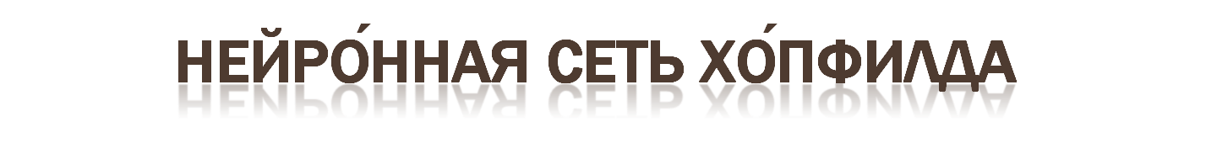
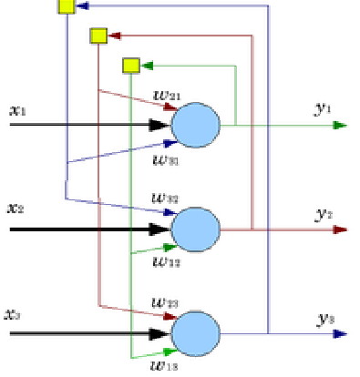

Slide 4
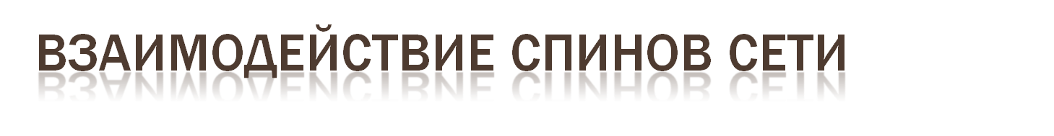

где Wij — элемент матрицы взаимодействий W
, которая состоит из весовых коэффициентов связей между нейронами.
В эту матрицу в процессе обучения записывается М «образов» — N-мерных бинарных векторов:

Slide 5
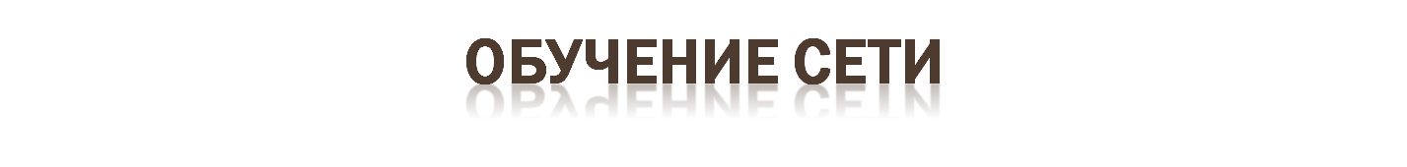

Вычисление коэффициентов основано на следующем правиле: для всех запомненных образов Xi матрица связи должна удовлетворять уравнению
X_{i}^{T}=W*X_{i}
Запоминаемые векторы должны иметь бинарный вид. После этого происходит расчёт весовых коэффициентов по следующей формуле

Slide 6
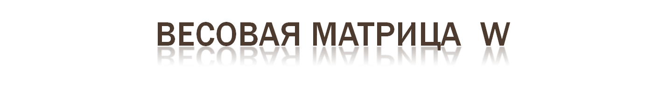

Расчёт этих весовых коэффициентов и называется обучением сети

Slide 7
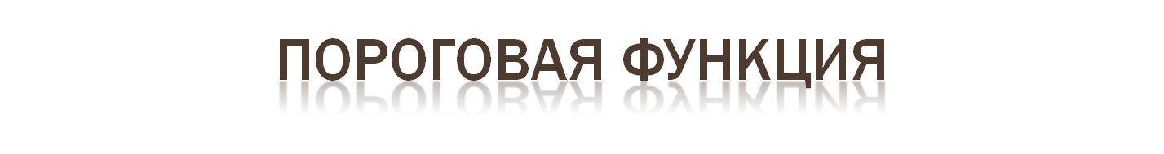

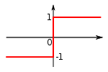

Slide 8
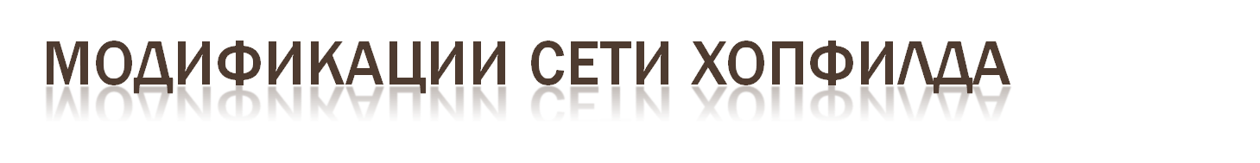
Для сети Хопфилда могут существовать две модификации, отличающиеся по времени передачи сигнала: асинхронный и синхронный режимы.
Синхронный режим работы сети
Асинхронный режим работы сети

Slide 9
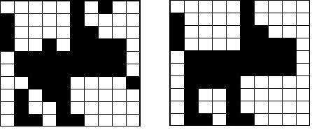

Slide 10
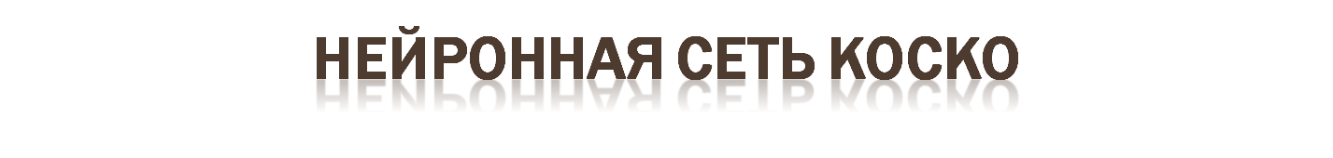
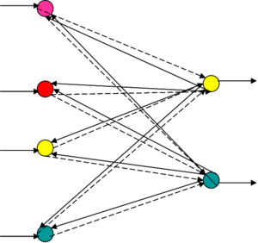

Slide 11

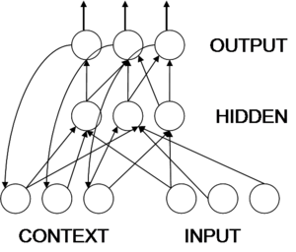

Slide 12
